Slide 1

ỦY BAN NHÂN DÂN QUẬN LONG BIÊN
TRƯỜNG MẦM NON THẠCH BÀN
GIÁO ÁN
KHÁM PHÁ KHOA HỌC
ĐỀ TÀI: CÁC GIÁC QUAN CỦA BÉ
Lứa tuổi: 4-5 tuổi
Số lượng: 20-25 trẻ
Thời gian: 25-30 phút
Người thực hiện: Hoàng Thị Phương Hoa
Năm học 2018-2019

Slide 2
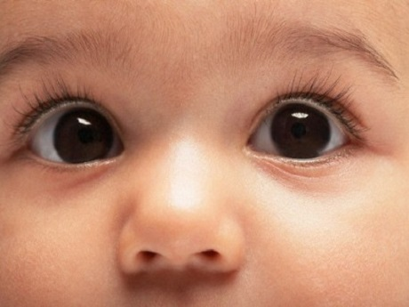
Đôi mắt là cơ quan thị giác

Slide 3
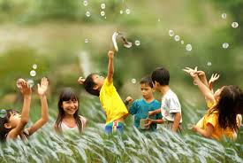
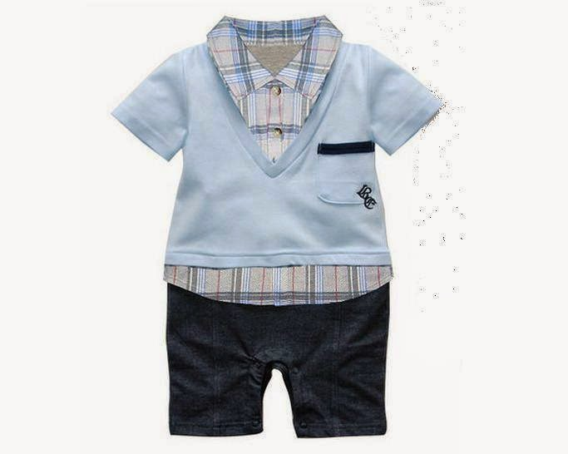
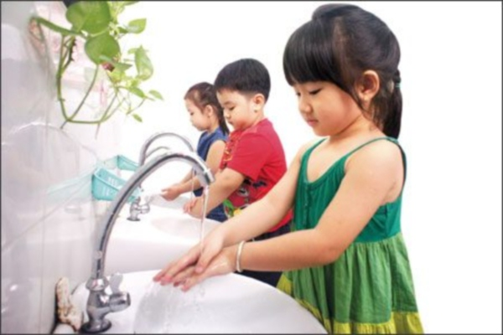
Mắt để nhìn

Slide 4

Mũi là cơ quan khứu giác

Slide 5
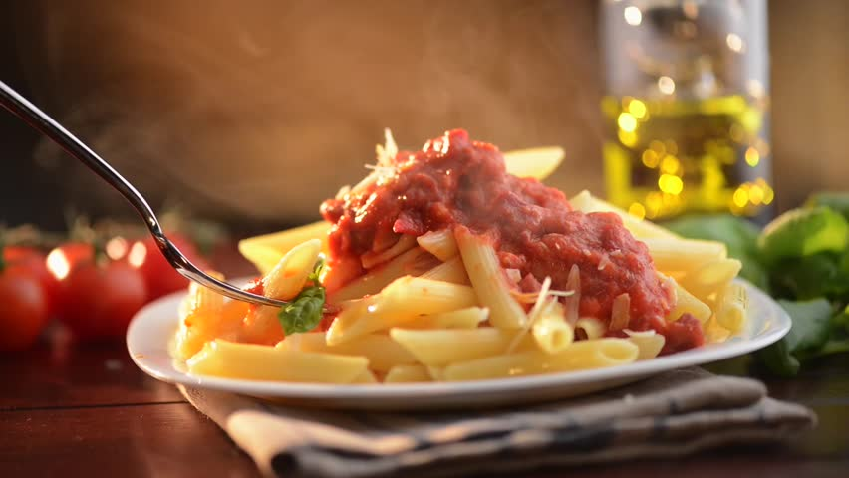
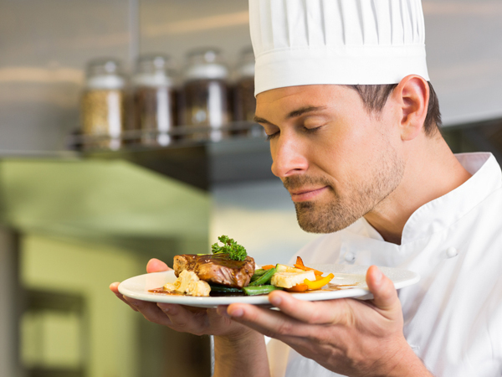
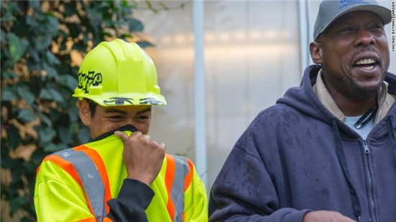
Khứu giác dùng để hít thở,ngửi

Slide 6
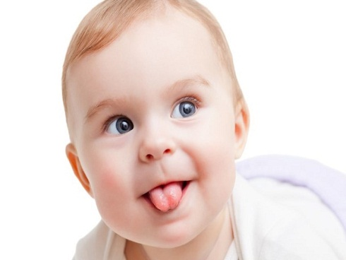
Lưỡi là cơ quan vị giác

Slide 7

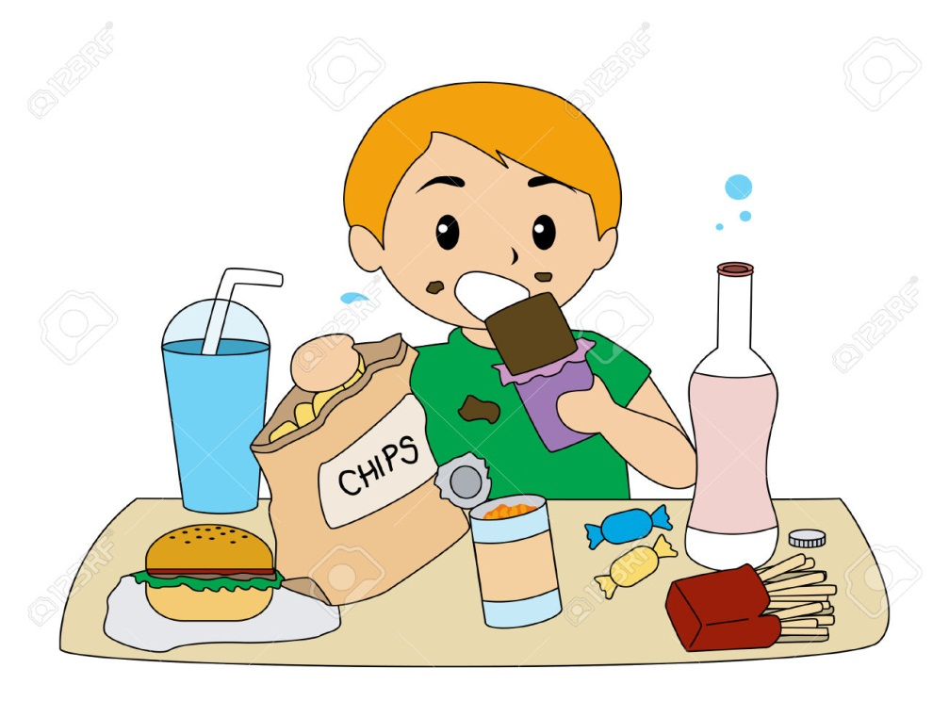
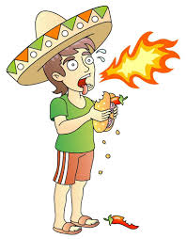
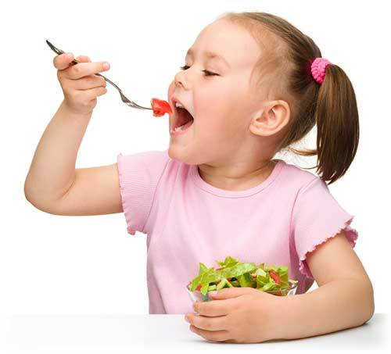
Dùng để nếm các vị đắng,cay,mặn,ngọt…

Slide 8

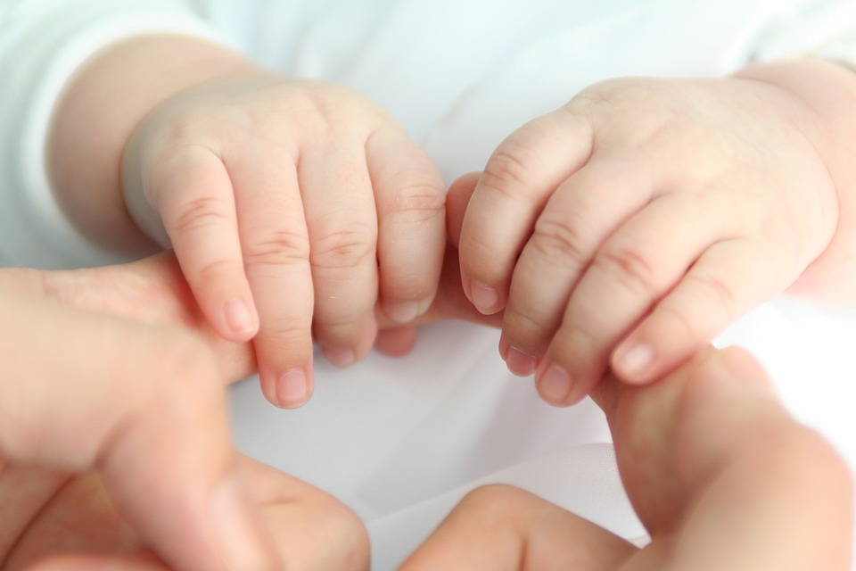

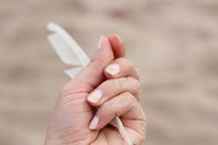
Mở rộng : XÚC GIÁC

Slide 9
Trò chơi 1: Xem ai khéo:
Cách chơi:
+ Trẻ ngồi làm 4 nhóm,vẽ và hoàn thiện những bộ phận còn thiếu trên khuôn mặt
Luật chơi:
+ Thời gian chơi trong một bản nhạc.Nhóm nào nhanh nhất sẽ chiến thắng.

Slide 10

Trò chơi 2: Ai nhanh nhất:
Cách chơi:
+ Trên bàn ccoo để các loto hình ảnh,nhiệm vụ của các đội sẽ phân loại các nhóm theo yêu cầu của cô.
Luật chơi:
+ Mỗi bạn lên chỉ được chọn một loto gắn lên bảng,chơi theo luật tiếp sức .Khi đoạn nhạc kết thúc đội nào gắn được nhiều,đội đố sẽ chiến thắng

